Slide 1
"Какие РАСТЕНИЯ самые-самые-самые?"
Презентацию выполнила
Чикилева Ирина Алексеевна

Slide 2
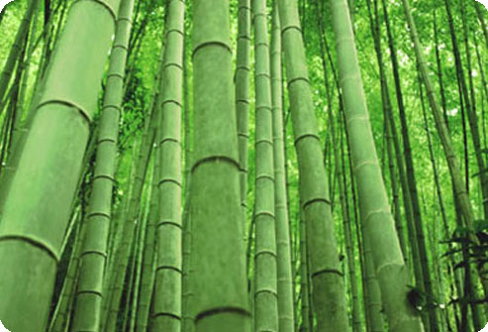
бамбук
САМОЕ быстрорастущее среди растений - это бамбук. За одни сутки он вырастает примерно на метр.

Slide 3
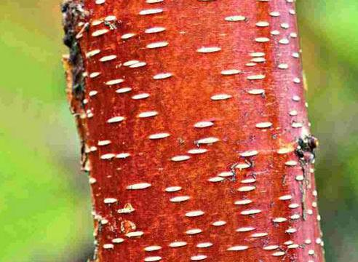
Самое твердое дерево - это береза Шмидта
. Ее не пробьет пуля а самый острый топор затупится, не причинив дереву вреда. Растет береза Шмидта только в России, в Приморье, в заповеднике Кедровая падь.
Текст слайда
Текст слайда

Slide 4
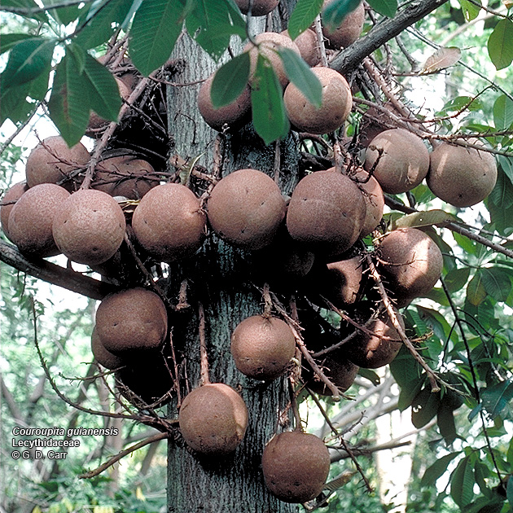
Самое шумное дерево – это пушечное дерево
растущее в Гвиане. Плоды его представляют собой круглые шары до 18 см в диаметре. Они свешиваются со ствола на толстых петлях. Подует ветер, и шары начинают биться о ствол и друг о друга с пушечным грохотом.
Текст слайда
Текст слайда

Slide 5
Самый большой в мире цветок - это Раффлезия Арнольди
Растет он на островах Индонезии - прямо на земле безо всякого ствола. Весит цветок более 10 килограммов и имеет в поперечнике более метра. Любопытно что этот гигант вырастает из самого крошечного из всех известных семечка: оно так мало, что его трудно разглядеть невооруженным глазом.
Текст слайда
Текст слайда

Slide 6
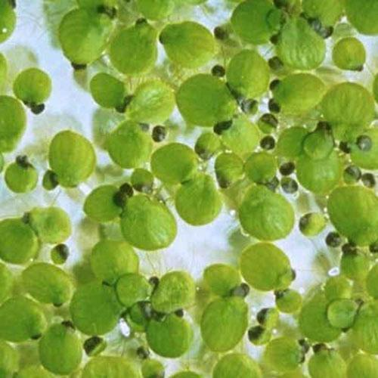
Самое маленькое растение - это цветок Вольфия
Он состоит из крошечного листочка и корешка, погруженного в воду. Вольфия цветет так редко, что многие ботаники гоняются за ее цветком всю жизнь, но им так и не удается найти его… Ведь весь-то цветок - с булавочную головку.
Текст слайда
Текст слайда

Slide 7
БЛАГОДАРЮ ЗА ВНИМАНИЕ!

